Slide 1


Název prezentace
Název projektu | Rozvoj vzdělávání na Slezské univerzitě v Opavě
Registrační číslo projektu | CZ.02.2.69/0.0./0.0/16_015/0002400
Expertní systémy
Fuzzy přístupy k neurčitosti
Jan Górecki

Slide 2
Fuzzy množiny
Fuzzy množina A v univerzu U :
U ≠ ∅ … klasická množina
… funkce příslušnosti (charakteristická funkce)
… stupeň příslušnosti prvku x k fuzzy množině A
Prázdná fuzzy množina ∅
Notes:
csvukrs

Slide 3
Fuzzy čísla
Fuzzy číslo A je fuzzy množina na universu reálných čísel, která je určena čtveřicí bodů
( a⁽¹⁾, a⁽²⁾, a⁽³⁾, a⁽⁴⁾ )
a po částech souvislou funkcí příslušnosti s následujícími vlastnostmi:
  a⁽¹⁾ ≤ a⁽²⁾ ≤ a⁽³⁾ ≤ a⁽⁴⁾
  je rovna nule pro x ≤ a⁽¹⁾ a x ≥ a⁽⁴⁾
  je rovna jedné pro a⁽²⁾ ≤ x ≤ a⁽³⁾
  je rostoucí na ⟨a⁽¹⁾, a⁽²⁾⟩ a klesající na ⟨a⁽³⁾, a⁽⁴⁾⟩
Notes:
csvukrs

Slide 4
Speciální případy fuzzy čísel
  Lichoběžníkové fuzzy číslo: A = ( a⁽¹⁾, a⁽²⁾, a⁽³⁾, a⁽⁴⁾ )
1
μ_{A}(x)
0
x
a(1)
a(2)
a(3)
a(4)
Notes:
csvukrs

Slide 5
Speciální případy fuzzy čísel
  Trojúhelníkové fuzzy číslo: A = ( a⁽¹⁾, a⁽²⁾, a⁽³⁾ )
1
μ_{A}(x)
0
x
a(1)
a(2)
a(3)
Notes:
csvukrs

Slide 6
Základní operace s fuzzy množinami
Nechť , .
Doplněk fuzzy množiny A:
Notes:
csvukrs

Slide 7
Základní operace s fuzzy množinami
Nechť , .
Sjednocení fuzzy množin A a B:
Notes:
csvukrs

Slide 8
Základní operace s fuzzy množinami
Nechť , .
Průnik fuzzy množin A a B:
Notes:
csvukrs

Slide 9
Základní operace s fuzzy množinami
Nechť , .
Kartézský součin fuzzy množin A a B:
Notes:
csvukrs

Slide 10
Fuzzy relace
jsou klasické množiny
Kartézský součin fuzzy množin je zvláštním případem fuzzy relace
Notes:
csvukrs

Slide 11
Cylindrické rozšíření
Nechť m < n, ,
Cylindrické rozšíření fuzzy relace R na
Cyl(R) = R*
Notes:
csvukrs

Slide 12
Silná kompozice
Nechť ,
Silná kompozice relací R a S
Notes:
csvukrs

Slide 13
Lingvistická proměnná
  Lingvistická (slovní, jazyková) proměnná je taková proměnná, jejíž hodnotami jsou slova. Významy těchto slov jsou reprezentovány jako fuzzy množiny v nějakém univerzu.
Notes:
csvukrs

Slide 14
Lingvistická proměnná
Strukturovaná lingvistická proměnná:
X … jméno proměnné,
T … množina termů (tj. slovních hodnot proměnné),
U … univerzum (neprázdná klasická množina),
G … množina syntaktických pravidel pro generování hodnot z T
M … množina sémantických pravidel interpretujících hodnoty z T jako fuzzy množiny s univerzem U.
Notes:
csvukrs

Slide 15
Lingvistická proměnná
Nestrukturovaná lingvistická proměnná:
T … konečná množina fuzzy množin s univerzem U.
Notes:
csvukrs

Slide 16
Vícehodnotová logika
Množina logických (pravdivostních) hodnot
C = ⟨0, 1⟩
0 představuje pravdu a 1 nepravdu.
Logická proměnná je proměnná nabývající hodnot z množiny C. Nechť W je konečná množina logických proměnných.
Notes:
csvukrs

Slide 17
Vícehodnotová logika
Množina logických spojek
L = {∨, ∧, &, ⇒}
(disjunkce, konjunkce, odvážná konjunkce, implikace).
Notes:
csvukrs

Slide 18
Vícehodnotová logika
Formule je konečný řetězec, definovaný těmito pravidly:
Je-li α ∈ C, pak α je formule.
Je-li β ∈ W, pak β je formule.
Jestliže ϕ a ψ jsou formule a ∗ ∈ L, pak (ϕ ∗ ψ) je formule.
Notes:
csvukrs

Slide 19
Vícehodnotová logika
Interpretace formule je dosazení logických konstant za logické proměnné.
Notes:
csvukrs

Slide 20
Pravdivostní ohodnocení
Nechť Q je množina všech formulí a Ω(Q) množina všech jejich interpretací. Pravdivostním ohodnocením nazveme zobrazení V: Ω(Q) → C, splňující následující požadavky:
V(α) = α
Notes:
csvukrs

Slide 21
Negace
Operace negace je definována takto:
¬ϕ = ϕ ⇒ 0
Pro pravdivostní ohodnocení negace pak dostaneme:
Notes:
csvukrs

Slide 22
Příklady implikací
  Lukasiewiczova:
Notes:
csvukrs

Slide 23
Příklady implikací
  Kleene-Dienesova:
Notes:
csvukrs

Slide 24
Příklady implikací
  Zadehova:
Notes:
csvukrs

Slide 25
Příklady implikací
  Gödelova:
Notes:
csvukrs

Slide 26
Kompoziční pravidlo usuzování
Uvažujme pravidlo
IF X = A THEN Y = B
Nechť , . Pak toto pravidlo můžeme chápat jako fuzzy relaci
Ve fuzzy systémech se charakteristická funkce této relace často definuje vztahem
a relace se nepřesně označuje názvem Mamdaniho implikace.
Notes:
csvukrs

Slide 27
Kompoziční pravidlo usuzování
Pravidlo fuzzy modus ponens:
Nechť . Pak fuzzy množina může být určena takto:
Je-li univerzum U konečná množina, můžeme operátor sup nahradit operátorem max.
Notes:
csvukrs

Slide 28
Báze fuzzy pravidel
Předpokládejme , že znalostní báze je tvořena m pravidly tvaru
IF X₁ = A_{i1} AND X₂ = A_{i2} AND … AND X_{n} = A_{in} THEN Y = B
kde , .
Těmto pravidlům odpovídají fuzzy relace
Podmínku na levé straně i-tého pravidla můžeme vyjádřit ve tvaru
X = A_{i} , kde ,
Báze fuzzy pravidel může být reprezentována relací
Notes:
csvukrs

Slide 29
Zodpovězení dotazu
Nechť nyní je položen dotaz
X₁ = A₀₁ AND X₂ = A₀₂ AND … AND X_{n} = A_{0n}
Odpovědí systému je fuzzy množina
Při použití Mamdaniho interpretace relací R_{i} můžeme tento vztah převést do tvaru umožňujícího efektivnější výpočet:
Notes:
csvukrs

Slide 30
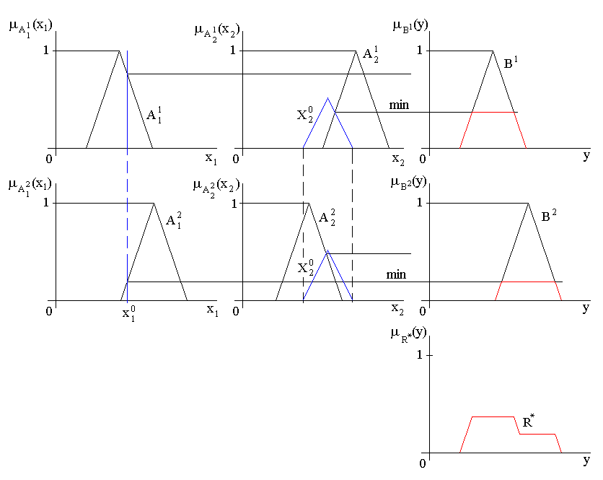
Příklad tvorby odpovědi
Notes:
csvukrs

Slide 31
Defuzzifikace
Defuzzifikace je proces, v němž nějaké fuzzy množině přiřazujeme ostrou hodnotu, která ji v jistém smyslu nejlépe reprezentuje.
Nejčastěji používané metody defuzzifikace:
Metoda těžiště (COA, center of area):
Metoda maxima:
Pokud je takových bodů více, může se použít některá z následujících metod.
Metoda prvého maxima (FOM, first of maxima).
Metoda průměrného maxima (MOM, mean of maxima).
Notes:
csvukrs

Slide 32
Děkuji za pozornost
Některé snímky převzaty od:
RNDr. Jiří Dvořák, CSc. dvorak@fme.vutbr.cz

